Slide 1

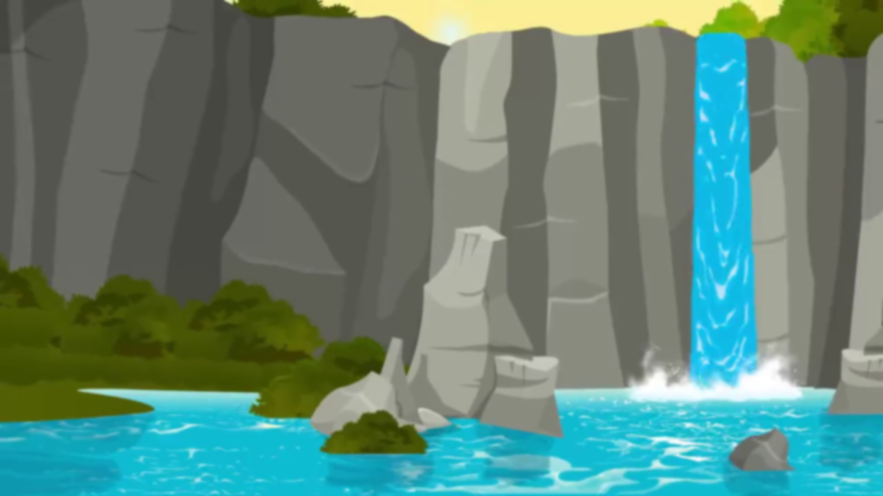



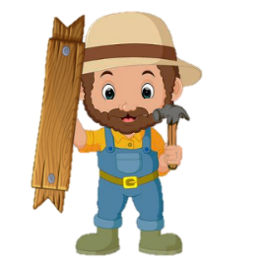


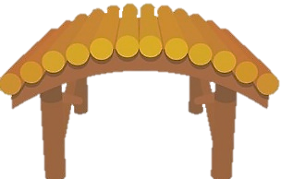


CHẮP CÁNH ƯỚC MƠ

Slide 2



Một trận lũ lớn đã cuốn mất cây cầu gỗ nên các bạn nhỏ không thể đến trường.
Các em hãy giúp bác thợ mộc tốt bụng xây một cây cầu mới bằng cách trả lời đúng các câu hỏi.

Slide 3






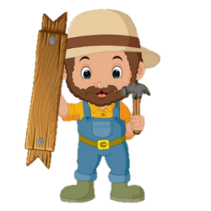



Chúng cháu cảm ơn bác rất nhiều!

Slide 4
Tiết học trước các em học bài gì?
Mùa nước nổi

Slide 5
Cá ròng ròng là cá gì?
Loài cá lóc nhỏ, thường bơi theo từng đàn ở mùa nước nổi

Slide 6
Vì sao người ta gọi là mùa nước nổi mà không gọi là mùa nước lũ?
Vì nước lên hiền hòa

Slide 7
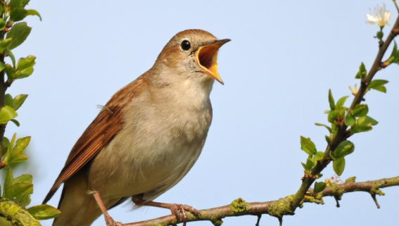
Đây là chim gì?
Chim họa mi

Slide 8

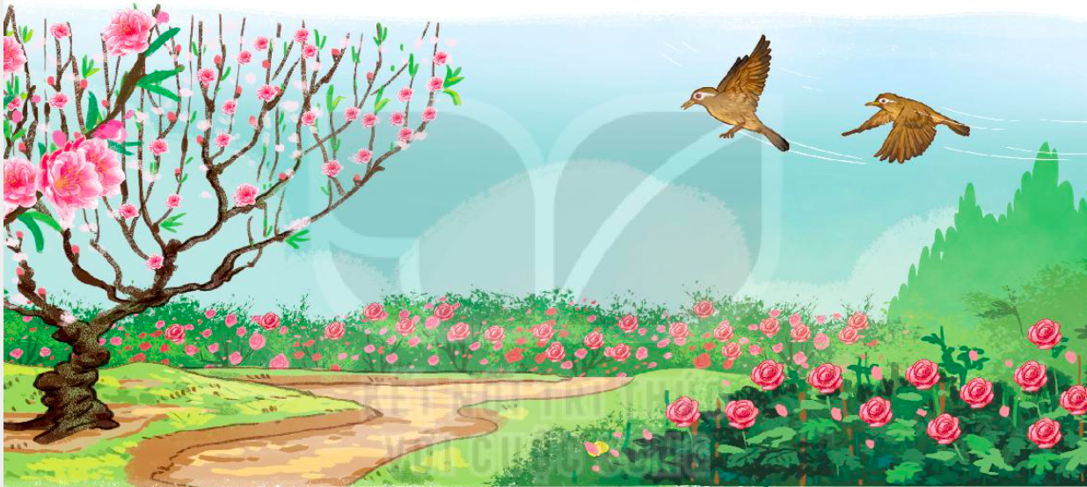
Hình ảnh trong bức tranh thể hiện mùa nào trong năm?
Design by: Hương Thảo

Slide 9
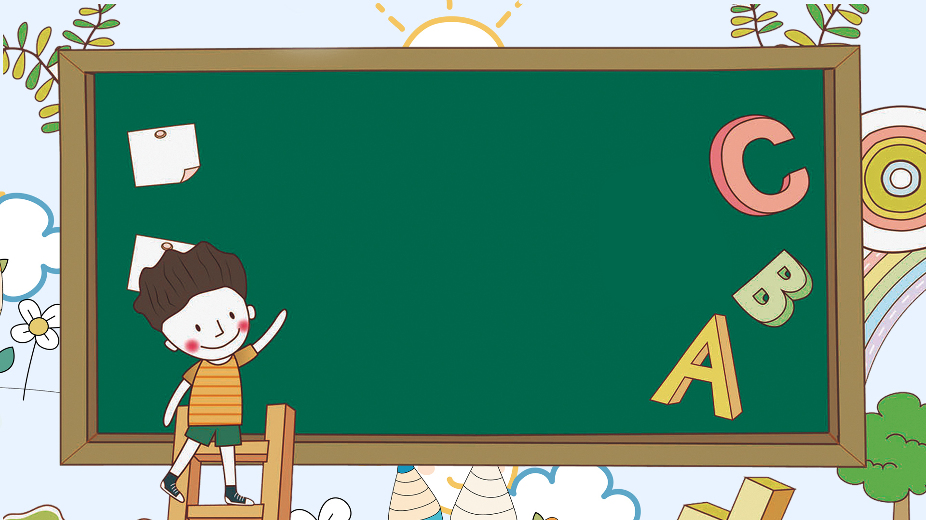
Bài 3: Họa mi hót

Slide 10

ĐỌC
Hoạ mi hót
Đọc mẫu
Mùa xuân! Mỗi khi hoạ mi cất lên những tiếng hát vang lừng, mọi vật như có sự thay đổi kì diệu.
Trời bỗng sáng ra. Những luồng sáng chiếu qua các chùm lộc mới nhú, rực rỡ hơn. Những gợn sóng trên hồ hoà nhịp với tiếng hoại mi hót, lấp lánh thêm. Da trời bỗng xanh hơn, những làn mây trắng trắng hơn, xốp hơn, trôi nhẹ nhàng hơn. Các loài hoa nghe tiếng hót trong suốt của hoạ mi chợt bừng giấc, xoè những cánh hoa đẹp, bày đủ các màu sắc xanh tươi. Tiếng hót dìu dặt của hoạ mi giục các loài chim dạo lên những khúc nhạc tưng bừng, ngợi ca núi sông đổi mới.
Chim, mây, nước và hoa đều cho rằng tiếng hót kì diệu của hoạ mi đã làm cho tất cả bừng tỉnh giấc… Hoạ mi thấy lòng vui sướng, cố hót hay hơn.
(Theo Võ Quảng)

Slide 11



Bài chia làm mấy đoạn?
ĐỌC
Hoạ mi hót
Đọc nối tiếp đoạn
Mùa xuân! Mỗi khi hoạ mi cất lên những tiếng hát vang lừng, mọi vật như có sự thay đổi kì diệu.
Trời bỗng sáng ra. Những luồng sáng chiếu qua các chùm lộc mới nhú, rực rỡ hơn. Những gợn sóng trên hồ hoà nhịp với tiếng hoại mi hót, lấp lánh thêm. Da trời bỗng xanh hơn, những làn mây trắng trắng hơn, xốp hơn, trôi nhẹ nhàng hơn. Các loài hoa nghe tiếng hót trong suốt của hoạ mi chợt bừng giấc, xoè những cánh hoa đẹp, bày đủ các màu sắc xanh tươi. Tiếng hót dìu dặt của hoạ mi giục các loài chim dạo lên những khúc nhạc tưng bừng, ngợi ca núi sông đổi mới.
Chim, mây, nước và hoa đều cho rằng tiếng hót kì diệu của hoạ mi đã làm cho tất cả bừng tỉnh giấc… Hoạ mi thấy lòng vui sướng, cố hót hay hơn.
(Theo Võ Quảng)

Slide 12
ĐỌC
Ngắt nghỉ câu dài
Tiếng hót dìu dặt của hoạ mi giục các loài chim dạo lên những khúc nhạc tưng bừng, ngợi ca núi sông đang đổi mới.

Slide 13
ĐỌC
Hoạ mi hót
Đọc nối tiếp đoạn
Mùa xuân! Mỗi khi hoạ mi cất lên những tiếng hát vang lừng, mọi vật như có sự thay đổi kì diệu.
Trời bỗng sáng ra. Những luồng sáng chiếu qua các chùm lộc mới nhú, rực rỡ hơn. Những gợn sóng trên hồ hoà nhịp với tiếng hoại mi hót, lấp lánh thêm. Da trời bỗng xanh hơn, những làn mây trắng trắng hơn, xốp hơn, trôi nhẹ nhàng hơn. Các loài hoa nghe tiếng hót trong suốt của hoạ mi chợt bừng giấc, xoè những cánh hoa đẹp, bày đủ các màu sắc xanh tươi. Tiếng hót dìu dặt của hoạ mi giục các loài chim dạo lên những khúc nhạc tưng bừng, ngợi ca núi sông đổi mới.
Chim, mây, nước và hoa đều cho rằng tiếng hót kì diệu của hoạ mi đã làm cho tất cả bừng tỉnh giấc… Hoạ mi thấy lòng vui sướng, cố hót hay hơn.
(Theo Võ Quảng)

Slide 14
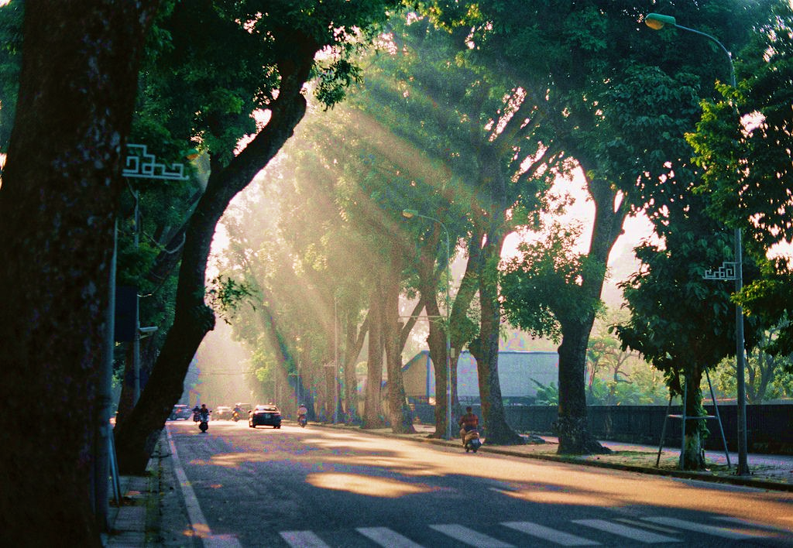
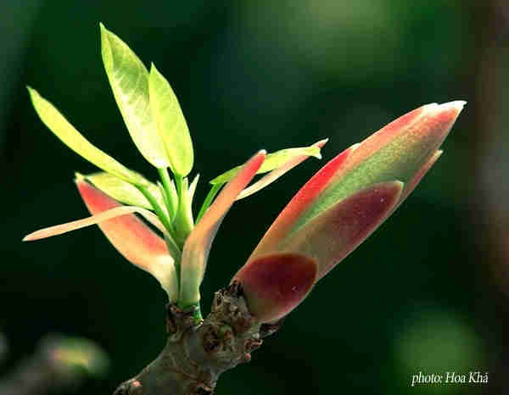
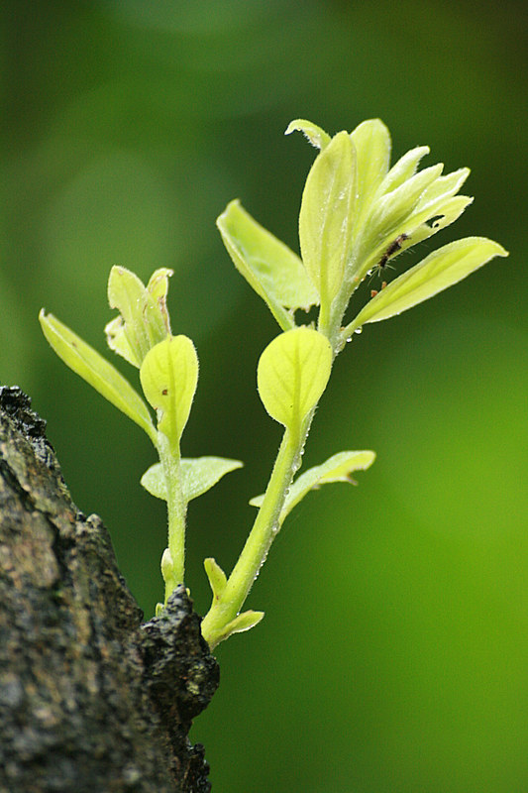
Giải nghĩa từ
ĐỌC
luồng sáng
: ánh sáng di chuyển theo một chiều nhất định.
lộc
: lá mới bắt đầu mọc vào mùa xuân.
dìu dặt
: âm thanh lúc nhanh, lúc chậm một cách nhịp nhàng và êm nhẹ.

Slide 15
Hoạ mi hót
Đọc theo nhóm
Mùa xuân! Mỗi khi hoạ mi cất lên những tiếng hát vang lừng, mọi vật như có sự thay đổi kì diệu.
Trời bỗng sáng ra. Những luồng sáng chiếu qua các chùm lộc mới nhú, rực rỡ hơn. Những gợn sóng trên hồ hoà nhịp với tiếng hoại mi hót, lấp lánh thêm. Da trời bỗng xanh hơn, những làn mây trắng trắng hơn, xốp hơn, trôi nhẹ nhàng hơn. Các loài hoa nghe tiếng hót trong suốt của hoạ mi chợt bừng giấc, xoè những cánh hoa đẹp, bày đủ các màu sắc xanh tươi. Tiếng hót dìu dặt của hoạ mi giục các loài chim dạo lên những khúc nhạc tưng bừng, ngợi ca núi sông đổi mới.
Chim, mây, nước và hoa đều cho rằng tiếng hót kì diệu của hoạ mi đã làm cho tất cả bừng tỉnh giấc… Hoạ mi thấy lòng vui sướng, cố hót hay hơn.
(Theo Võ Quảng)

Slide 16
Hoạ mi hót
Đọc toàn bài
Mùa xuân! Mỗi khi hoạ mi cất lên những tiếng hát vang lừng, mọi vật như có sự thay đổi kì diệu.
Trời bỗng sáng ra. Những luồng sáng chiếu qua các chùm lộc mới nhú, rực rỡ hơn. Những gợn sóng trên hồ hoà nhịp với tiếng hoại mi hót, lấp lánh thêm. Da trời bỗng xanh hơn, những làn mây trắng trắng hơn, xốp hơn, trôi nhẹ nhàng hơn. Các loài hoa nghe tiếng hót trong suốt của hoạ mi chợt bừng giấc, xoè những cánh hoa đẹp, bày đủ các màu sắc xanh tươi. Tiếng hót dìu dặt của hoạ mi giục các loài chim dạo lên những khúc nhạc tưng bừng, ngợi ca núi sông đổi mới.
Chim, mây, nước và hoa đều cho rằng tiếng hót kì diệu của hoạ mi đã làm cho tất cả bừng tỉnh giấc… Hoạ mi thấy lòng vui sướng, cố hót hay hơn.
(Theo Võ Quảng)

Slide 17


Trả lời câu hỏi

Slide 18
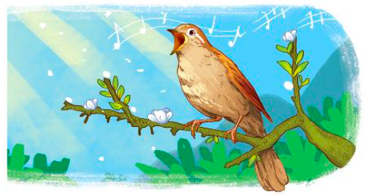
TRẢ LỜI CÂU HỎI
1. Tiếng hót kì diệu của hoạ mi đã làm cho những sự vật trên bầu trời thay đổi như thế nào?
→ Tiếng hót kì diệu của hoạ mi đã làm cho những sự vật trên bầu trời thay đổi: trời bỗng sáng ra, những luồng sáng chiếu qua các chùm lộc mới nhú, rực rỡ hơn; da trời bỗng xanh hơn, những làn mây trắng trắng hơn, xốp hơn,...

Slide 19
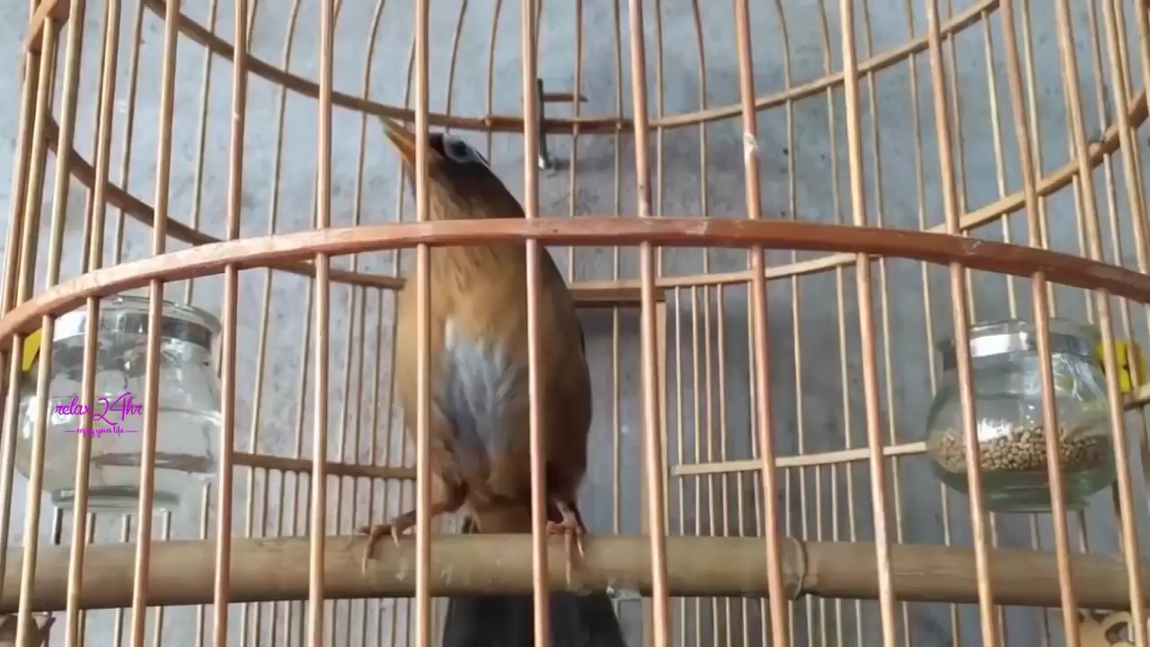
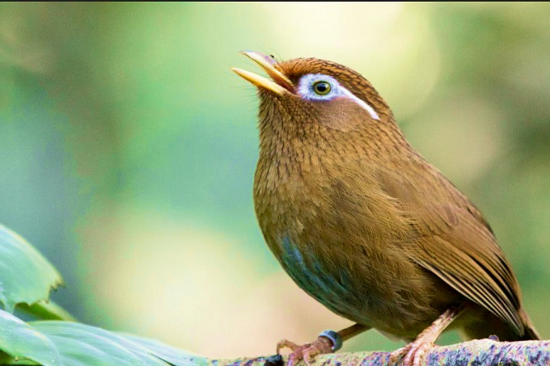
: loài chim nhỏ có màu nâu vàng, trên mí
hoạ mi
mắt có vành lông trắng. Giọng hót rất trong và cao.
Design by: Hương Thảo

Slide 20
2. Những gợn sóng trên hồ có thay đổi gì khi hoà nhịp với tiếng hoạ mi hót?
→ Những gợn sóng trên hồ hoà nhịp với tiếng hoại mi hót, lấp lánh thêm.
3. Nói tiếp sự thay đổi của các sự vật trên mặt đất khi nghe hoạ mi hót.
a. Các loài hoa
b. Các loài chim
nghe tiếng hót trong suốt của hoạ mi chợt bừng
giấc, xoè những cánh hoa đẹp, bày đủ các màu sắc xanh tươi.
dạo lên những khúc nhạc tưng bừng, ngợi ca
núi sông đổi mới.
Design by: Hương Thảo

Slide 21
3. Nói tiếp sự thay đổi của các sự vật trên mặt đất khi nghe hoạ mi hót.
a. Các loài hoa
b. Các loài chim
nghe tiếng hót trong suốt của hoạ mi chợt bừng giấc
xòe những cánh hoa đẹp, bày đủ các màu sắc xanh tươi.
dạo lên những khúc nhạc tưng bừng, ngợi ca núi sông đổi mới.
Design by: Hương Thảo

Slide 22
4. Nếu được đặt tên cho bài đọc, em sẽ chọn tên nào?
a. Sứ giả của mùa xuân
b. Hoạ mi và mùa xuân
c. Hoạ mi hót
Design by: Hương Thảo

Slide 23
Luyện đọc lại
Hoạ mi hót
Mùa xuân! Mỗi khi hoạ mi cất lên những tiếng hát vang lừng, mọi vật như có sự thay đổi kì diệu.
Trời bỗng sáng ra. Những luồng sáng chiếu qua các chùm lộc mới nhú, rực rỡ hơn. Những gợn sóng trên hồ hoà nhịp với tiếng hoại mi hót, lấp lánh thêm. Da trời bỗng xanh hơn, những làn mây trắng trắng hơn, xốp hơn, trôi nhẹ nhàng hơn. Các loài hoa nghe tiếng hót trong suốt của hoạ mi chợt bừng giấc, xoè những cánh hoa đẹp, bày đủ các màu sắc xanh tươi. Tiếng hót dìu dặt của hoạ mi giục các loài chim dạo lên những khúc nhạc tưng bừng, ngợi ca núi sông đổi mới.
Chim, mây, nước và hoa đều cho rằng tiếng hót kì diệu của hoạ mi đã làm cho tất cả bừng tỉnh giấc… Hoạ mi thấy lòng vui sướng, cố hót hay hơn.
(Theo Võ Quảng)

Slide 24
1
Tìm trong bài đọc từ ngữ tả tiếng của hoạ mi hót.
Vang lừng, trong suốt, dìu dặt, kì diệu.

Slide 25
2.
Đặt một câu với từ ngữ vừa tìm được.
VD:
- Tiếng vỗ tay vang lừng.
- Khả năng hồi phục của Nam thật kì diệu.

Slide 26





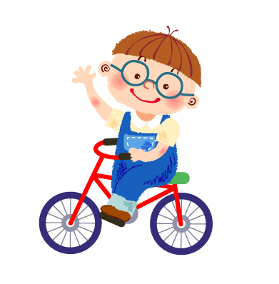




Củng cố bài học
Hương Thảo

